Slide 1
텍스트 빈도 분석 – 2
최도진

Slide 2
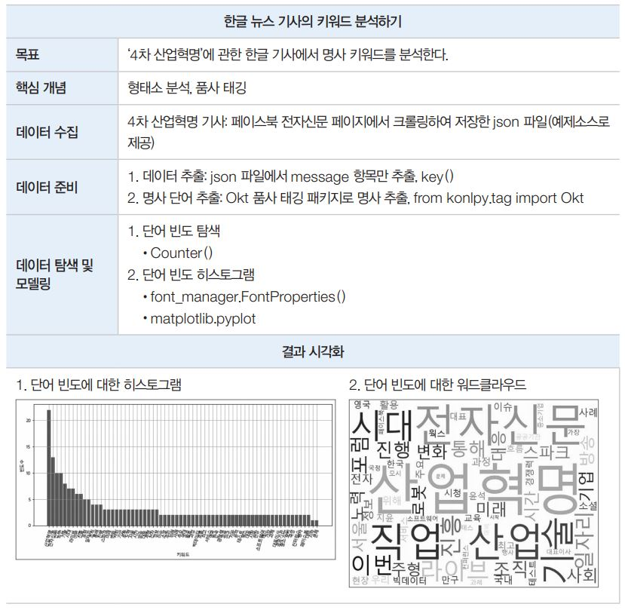
02. [한글 분석 + 워드클라우드] 한글 뉴스 기사의 키워드 분석하기
분석 미리보기

Slide 3
02. [한글 분석 + 워드클라우드] 한글 뉴스 기사의 키워드 분석하기
목표 설정
목표: ‘4차 산업혁명’에 관한 한글 기사에서 명사 키워드를 분석하는 것
시각화 기법으로 워드클라우드를 사용
한글 텍스트 분석은 영어 텍스트 분석과 같은 절차를 수행
핵심 개념 이해
형태소와 형태소 분속
언어에서 의미가 있는 가장 작은 단위
단어는 의미를 갖는 문장의 가장 작은 단일 요소로, 문장에서 분리될 수 있는 부분
독립형 형태소인 단어도 있지만, 대부분의 단어는 형태소와 접사로 구성
형태소 분석: 형태소, 어근, 접두사/접미사, 품사 등 다양한 언어학적 속성으로 구조를 파악하는 것
품사 태깅
형태소의 뜻과 문맥을 고려하여 품사를 붙이는 것
예) 가방에 들어가신다 → 가방/NNG + 에/JKM + 들어가/VV + 시/EPH + ㄴ다/EFN
품사 태깅
KoNLPy에서 사용 가능한 품사 태깅 패키지: Hannanum, Kkma, Komoran, Mecab, Okt(Twitter) 등

Slide 4
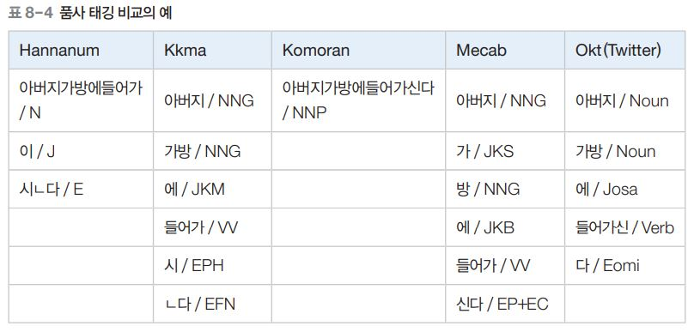
02. [한글 분석 + 워드클라우드] 한글 뉴스 기사의 키워드 분석하기
핵심 개념 이해
품사 태깅
데이터 수집
페이스북 전자신문 페이지에서 ‘4차 산업혁명’ 관련 기사를 크롤링한 ‘etnews.kr_facebook_2016-01-01_2018-08-01_4차 산업혁명.json’ 파일을 사용

Slide 5
02. [한글 분석 + 워드클라우드] 한글 뉴스 기사의 키워드 분석하기
데이터 준비
KoNLPy를 설치 후 주피터 노트북에서 페이지를 추가한 뒤 ‘8장_한글단어분석’으로 파일 이름을 변경
프로젝트에 필요한 파이썬 패키지를 임포트하고, 데이터를 준비
In [2]: json 파일을 읽어서json.loads( ) data 객체에 저장, 한글이 깨지지 않도록 utf-8 형식으로 인코딩encoding='utf-8
json: json 파일을 다루기 위한 모듈
Okt: 한글 품사 태깅을 위한 모듈
In [1]: | import json import re from konlpy.tag import Okt from collections import Counter import matplotlib import matplotlib.pyplot as plt from matplotlib import font_manager, rc from wordcloud import WordCloud
In [2]: | inputFileName = '8장_data/etnews.kr_facebook_2016-01-01_2018-08-01_4차 산업혁명' data = json.loads(open(inputFileName+'.json', 'r', encoding = 'utf8').read()) data #출력하여 내용 확인
Out[2]: | [{'created_time': '2018-06-20 18:06:39', 'link': 'https://www. facebook.com/etnews.kr/videos/1981346601899735/', 'message': '6월 의 스파크포럼 - "미래 시대, 조직의 변화도 시작됐다!"\n\n스파크포럼은 현 사회의 사회문제 및 이슈를 제기하고, 그 이슈를 혁신적으로 해결하고자 하는 소셜이노베이터를 발굴, 지원하여 우리 사회 따뜻한 변화를 확산시키기 위해 만들 어진 도전과 만남의 자리입니다.\n\n6월의 스파크포럼에서는 4차 산업혁명 시대의 기업조직과 조직문화를 살펴보고, 조직의 변화를 받아들이고 실험해나가는 사례를 통해 미래 시대 조직이 나아가야 할 방향을 함께 생각해보고자 합니다.', 'name': '6월의 스파크포럼 - "미래 시대, 조직의 변화도 시작됐다!"', 'post_ id': '407886705912407_1981346601899735', 'total_comments': 3}, {'created_time': '2018-06-14 10:41:16', ...

Slide 6
02. [한글 분석 + 워드클라우드] 한글 뉴스 기사의 키워드 분석하기
데이터 준비
message’ 키의 데이터에서 품사가 명사인 단어만 추출
In [3]: ‘message’ 키의 값(뉴스 본문 내용)에서 문자나 숫자가 아닌 것r'[^\w]'은 공백으로 치환하여re.sub( ) 제거하면서 연결하여
전체를 하나의 문자열로 구성
In [4]: 품사 태깅 패키지인 Okt를 사용하여 명사만 추출해nlp.nouns( ) message_N에 저장
jdk 설치
JAVA_HOME 설정
In [3]: | message = '' for item in data: if 'message' in item.keys(): message = message + re.sub(r'[^\w]', ' ', item['message']) +'' message #출력하여 내용 확인
Out[3]: | 6월의 스파크포럼 미래 시대 조직의 변화도 시작됐다 스파크포럼은 현 사회의 사회문제 및 이슈를 제기하고 그 이슈를 혁신적으로 해결하고자 하는 소셜이노베이터를 발굴 지원하여 우리 사회 따뜻한 변화를 확산시키기 위해 만들어진 도전과 만남의 자리입니다 6월의 스파크포럼에서는 4차 산업혁명 시대의 기업조직과 조직문화를 살펴보고 조직의 변화를 …
In [4]: | nlp = Okt() message_N = nlp.nouns(message) message_N #출력하여 내용 확인
Out[4]: | ['스파크', '포럼', '미래', '시대', '조직', '변화', '시작','스파크', '포럼', ' 현', '사회', … '차', '산업혁명', '흐름']

Slide 7
02. [한글 분석 + 워드클라우드] 한글 뉴스 기사의 키워드 분석하기
데이터 탐색 및 분석 모델 구축
명사를 추출하여 저장한 message_N에 있는 단어들을 탐색
In [5]: Counter() 함수를 사용하여 단어별 출현 횟수를 계산
In [6]: 출현 횟수가 많은 상위 80개의 단어 중에서 길이가 1보다 큰 것만 word_count 딕셔너리에 저장하면서 출력하여 확인
In [5]: | count = Counter(message_N) count #출력하여 내용 확인
Out[5]: | Counter({'스파크': 3, '포럼': 5, '미래': 3, '시대': 7, … '앞': 1})
In [6]: | word_count = dict() for tag, counts in count.most_common(80): if(len(str(tag))>1): word_count[tag] = counts print("%s : %d" % (tag, counts))
Out[6]: | 산업혁명 : 22 전자신문 : 13 산업 : 10 … 시작 : 1 문제 : 1

Slide 8
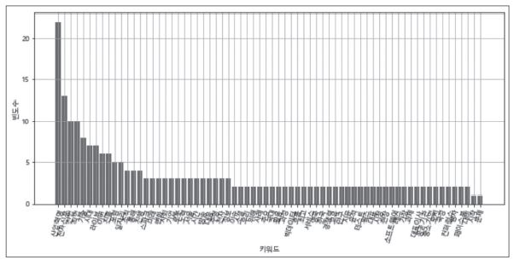
02. [한글 분석 + 워드클라우드] 한글 뉴스 기사의 키워드 분석하기
데이터 탐색 및 분석 모델 구축
히스토그램을 그려 단어 빈도를 시각적으로 탐색
In [7]: 히스토그램에 레이블을 한글로 표시하기 위해 한글 폰트인 맑은고딕체malgun.ttf를 설정matplotlib.rc( )
In [8]: 히스토그램을 만드는 방법은 8장 01절의 프로젝트와 같음
In [7]: | font_path = "c:/Windows/fonts/malgun.ttf" font_name = font_manager.FontProperties(fname = font_path).get_name() matplotlib.rc('font', family = font_name)
In [8]: | plt.figure(figsize = (12, 5)) plt.xlabel('키워드') plt.ylabel('빈도수') plt.grid(True) sorted_Keys = sorted(word_count, key = word_count.get, reverse = True) sorted_Values = sorted(word_count.values(), reverse = True) plt.bar(range(len(word_count)), sorted_Values, align = 'center') plt.xticks(range(len(word_count)), list(sorted_Keys), rotation = '75') plt.show()
Out[8]:

Slide 9
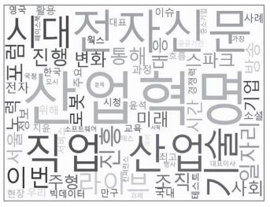
02. [한글 분석 + 워드클라우드] 한글 뉴스 기사의 키워드 분석하기
결과 시각화
In [9]: 워드클라우드 객체를 생성하고WordCloud( ), word_count에서 단어별 빈도수를 계산해서wc.generate_from_frequencies( )
cloud 객체에 저장하고, 워드클라우드를 생성plt. imshow( )
In [10]: 워드클라우드를 jpg 파일로 저장to_file( ).
In [9]: | wc = WordCloud(font_path, background_color = 'ivory', width = 800, height = 600) cloud = wc.generate_from_frequencies(word_count) plt.figure(figsize = (8, 8)) plt.imshow(cloud) plt.axis('off') plt.show()
Out[9]:
In [10]: | cloud.to_file(inputFileName + '_cloud.jpg')

Slide 10
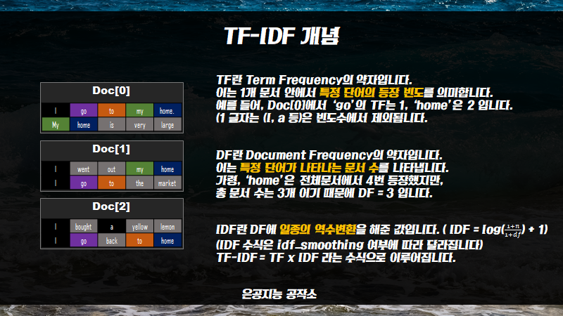
TF-IDF

Slide 11
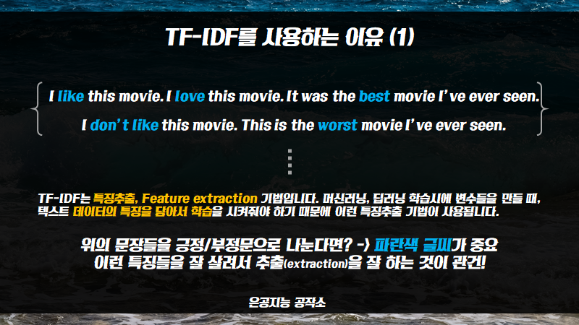
TF-IDF

Slide 12
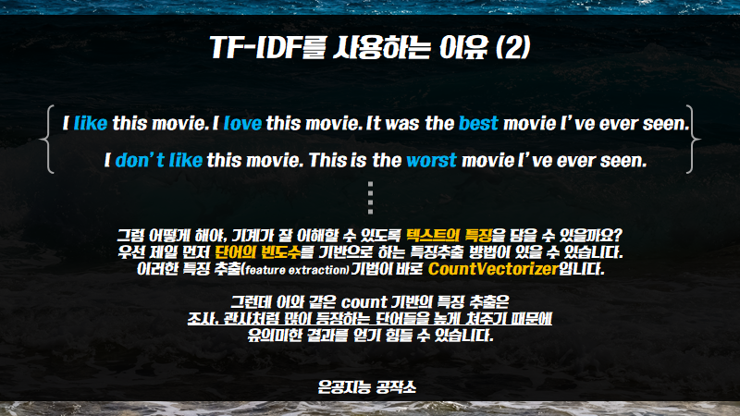
TF-IDF

Slide 13
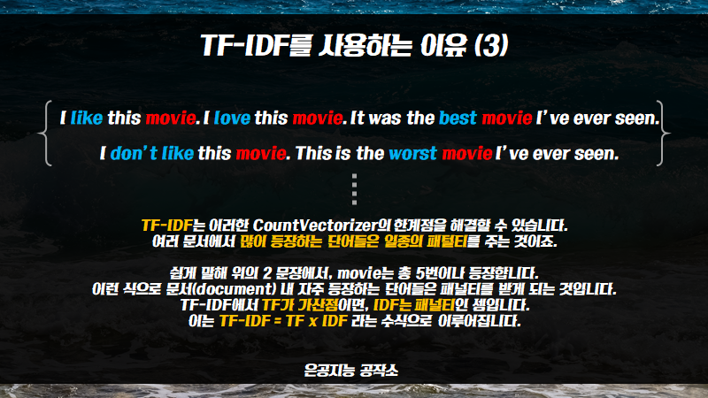
TF-IDF

Slide 14
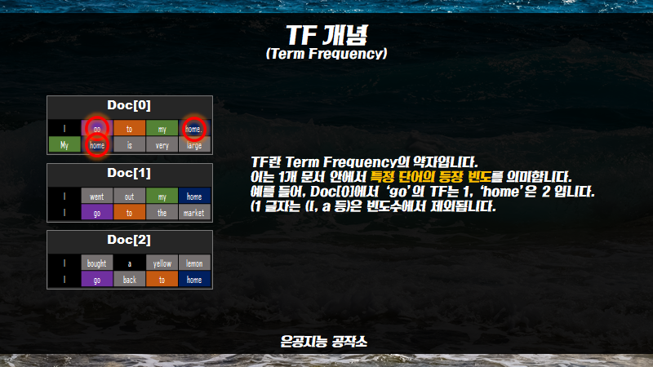
TF-IDF

Slide 15
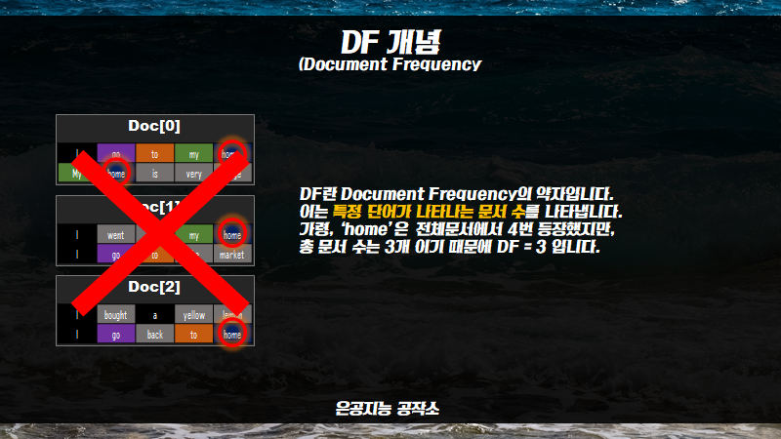
TF-IDF

Slide 16
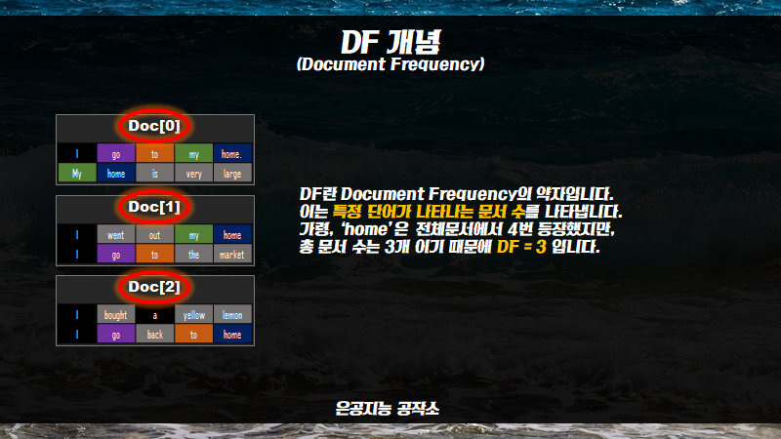
TF-IDF

Slide 17
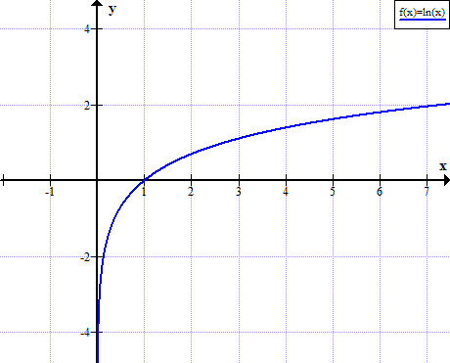
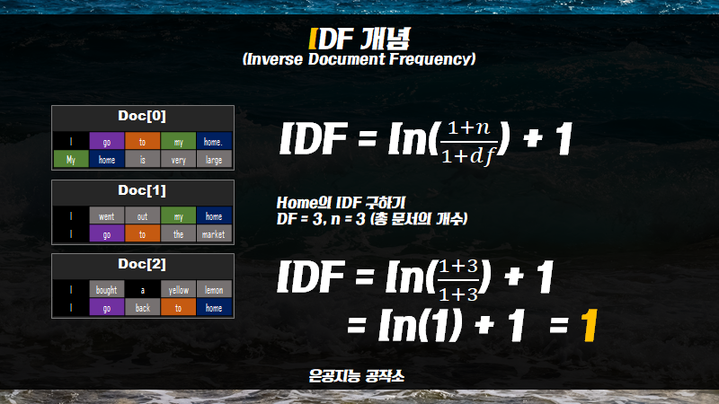
TF-IDF

Slide 18
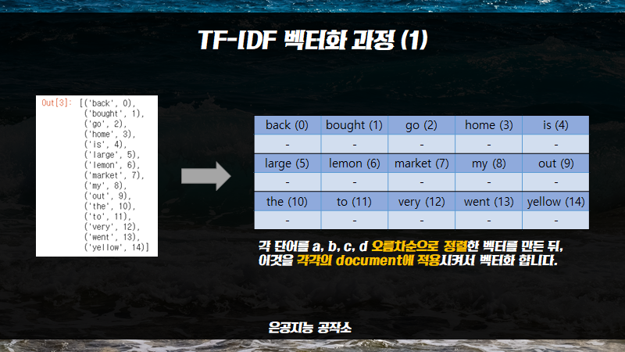
TF-IDF 과정

Slide 19
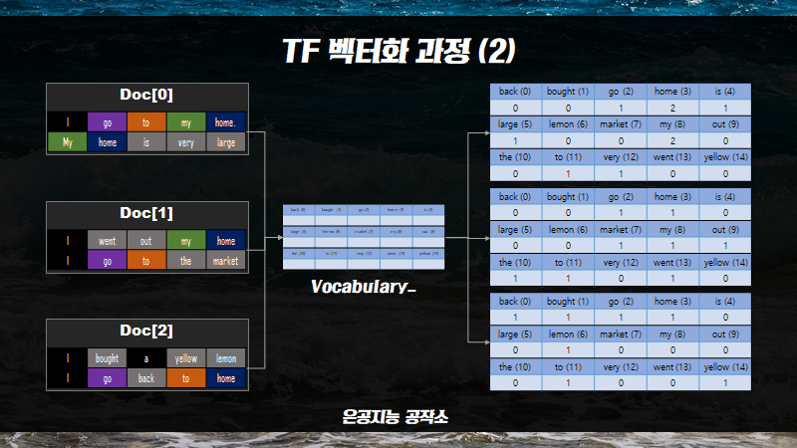
TF-IDF 과정

Slide 20
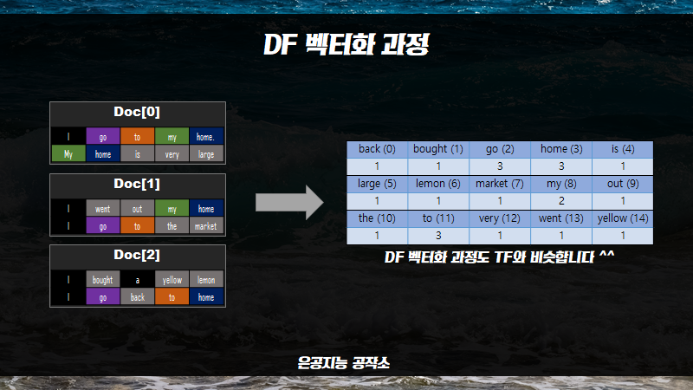
TF-IDF 과정

Slide 21
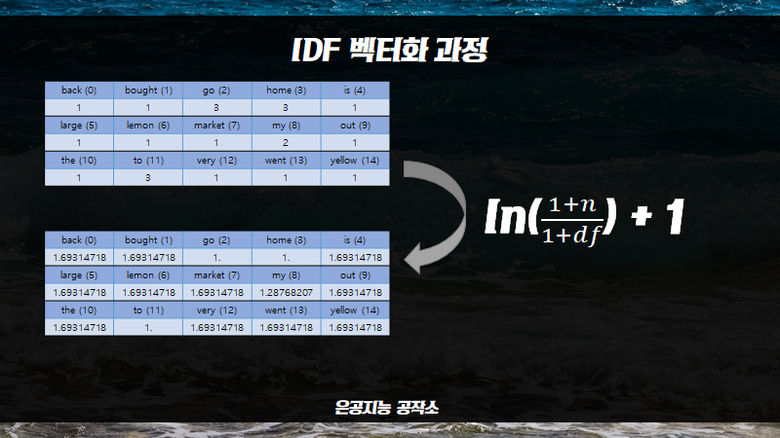
TF-IDF 과정

Slide 22
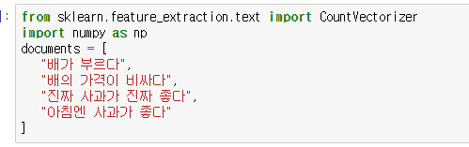
Simple TF-IDF
테스트용 문서 생성
pip install scikit-learn

Slide 23
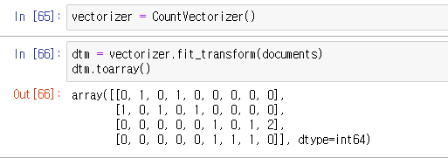
Simple TF-IDF
TF 값 계산

Slide 24
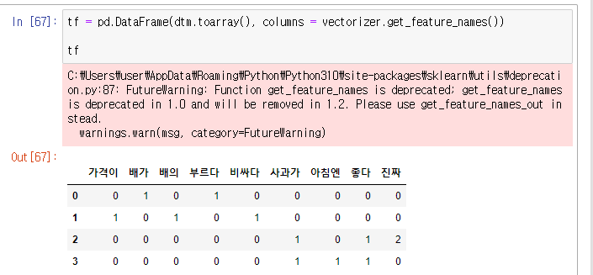
Simple TF-IDF
TF DataFrame 생성
pip install scikit-learn

Slide 25
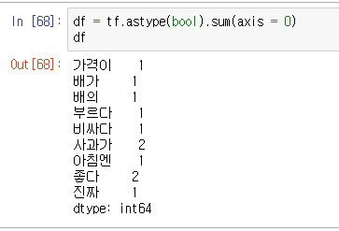
Simple TF-IDF
df 계산

Slide 26
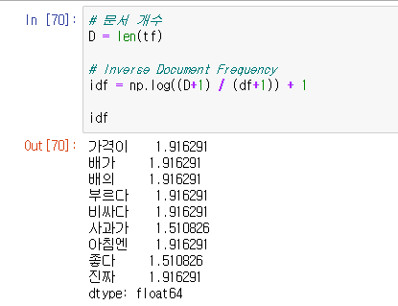
Simple TF-IDF
idf 계산

Slide 27
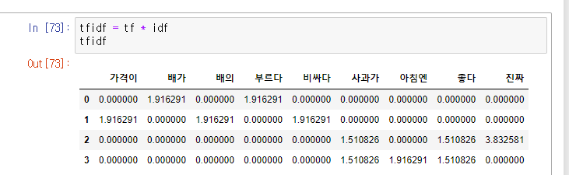
Simple TF-IDF
TF-IDF 계산

Slide 28
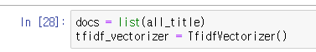
TF-IDF – 영문 데이터 활용
pip install scikit-learn

Slide 29
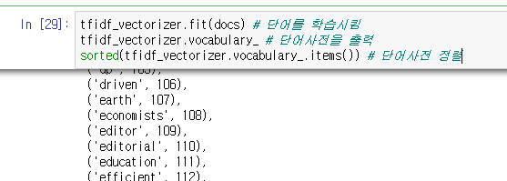
TF-IDF – 영문 데이터 활용
tf-idf 학습 / 사전 (tf) 출력

Slide 30
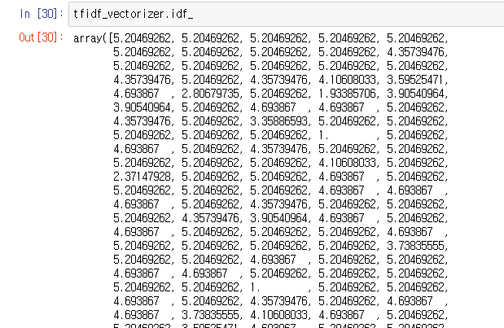
TF-IDF – 영문 데이터 활용
idf 출력

Slide 31
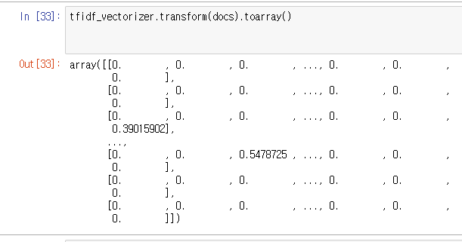
TF-IDF – 영문 데이터 활용
tf-idf 계산
len 출력 => 200개의 논문

Slide 32
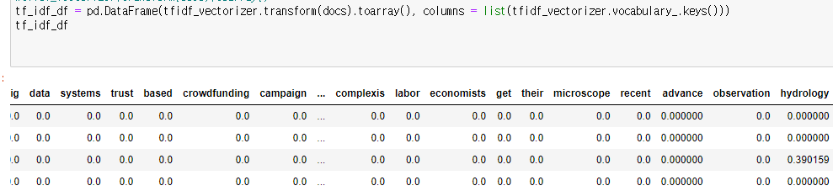
TF-IDF – 영문 데이터 활용
TF-IDF 데이터 프레임 출력

